Slide 1
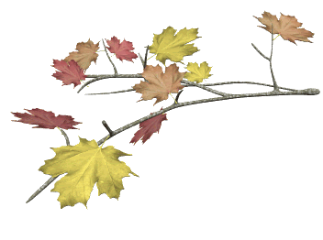
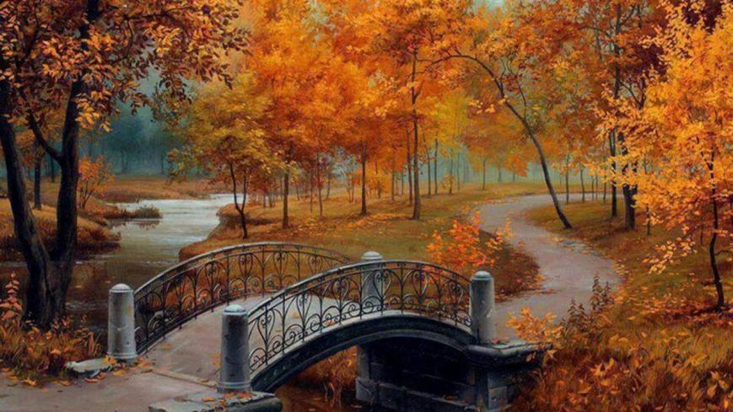
ОСЕНЬ - ДИВНАЯ ПОРА!

Slide 2
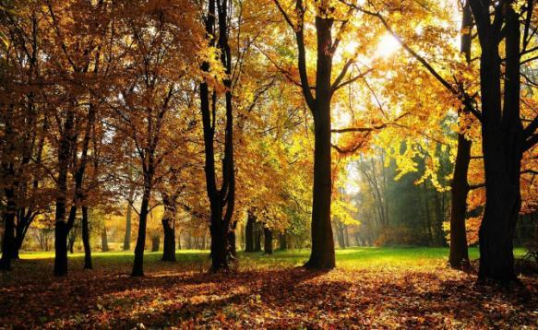
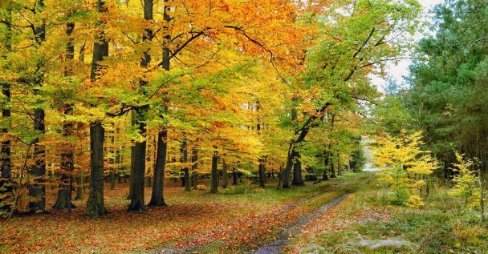
Сентябрь. Ранняя осень.
Солнца лучик в тучках тает,
День быстрее убегает.
Лес наполнился грибами,
Лист, иголки под ногами.
На траве росинки тают,
Грибников в лес приглашают.

Slide 3
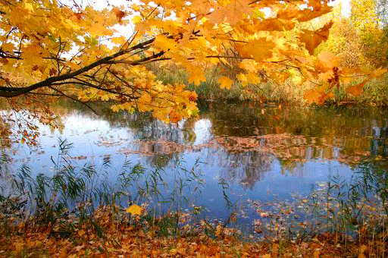
ТОЛЬКО ЗАКОНЧИЛОСЬ ЛЕТО, НО В ПРИРОДЕ И ПОГОДЕ НАЧАЛИСЬ ИЗМЕНЕНИЯ. ДАВАЙТЕ С ВАМИ ПОПРОБУЕМ ВСПОМНИТЬ ПРИМЕТЫ ЭТОГО МЕСЯЦА.

Slide 4
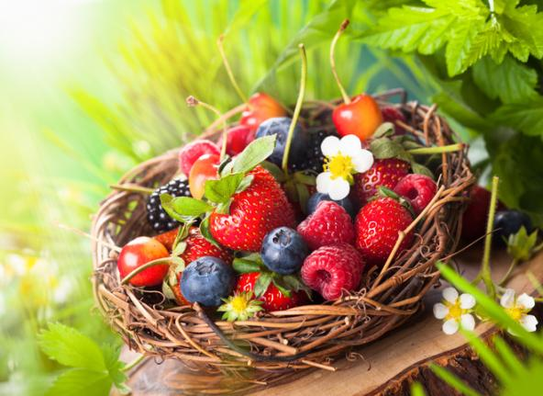
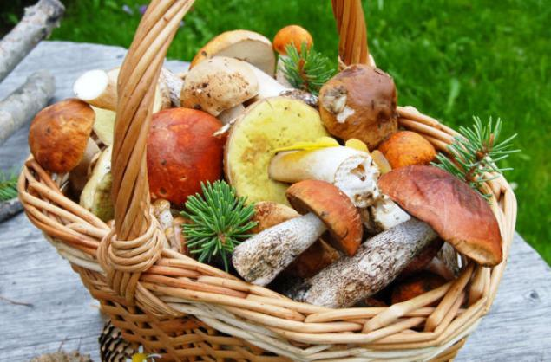
ЛЕС В СЕНТЯБРЕ НАМ ПРИНОСИТ: ЯГОДЫ
ГРИБЫ

Slide 5
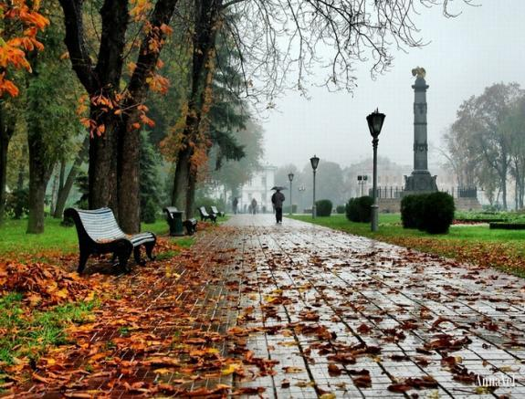
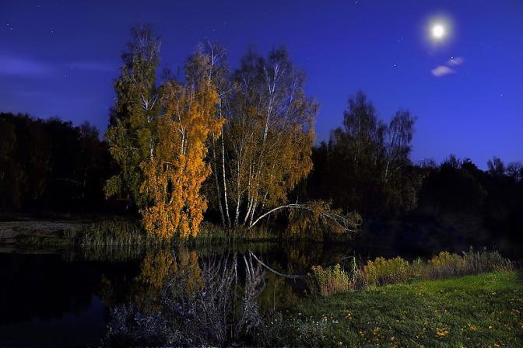
ДЕНЬ СТАНОВИТСЯ КОРОЧЕ А НОЧЬ ДЛИННЕЕ

Slide 6
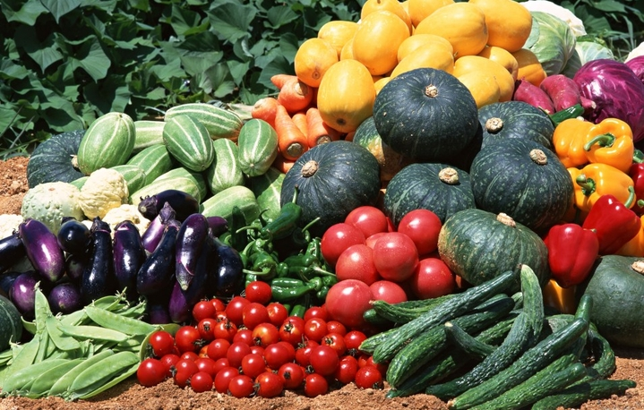
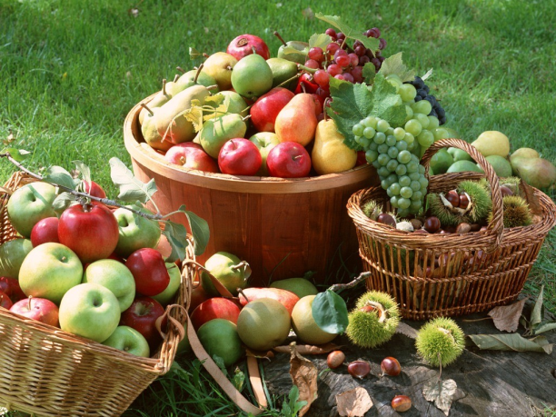
НА ПОЛЯХ ПОСПЕВАЕТ УРОЖАЙ, В САДАХ СОЗРЕЛИ ФРУКТЫ И ЯГОДЫ

Slide 7
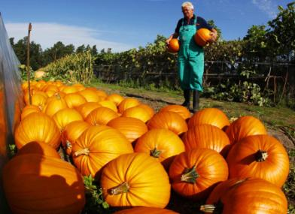
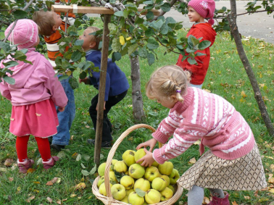
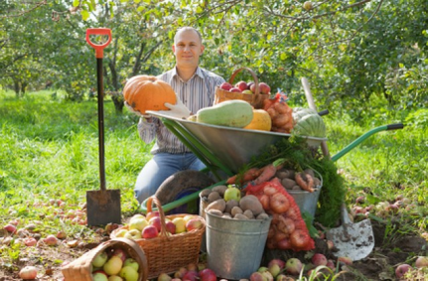
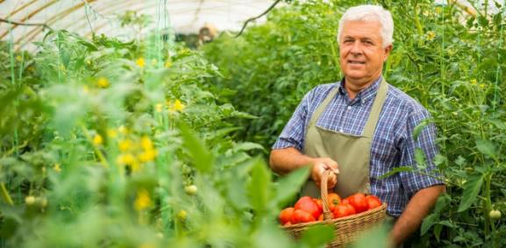
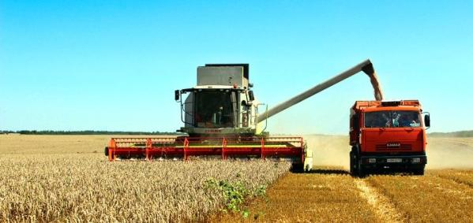
ЛЮДИ СОБИРАЮТ УРОЖАЙ

Slide 8
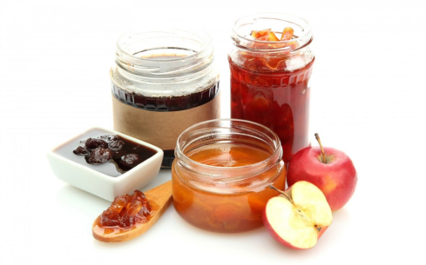
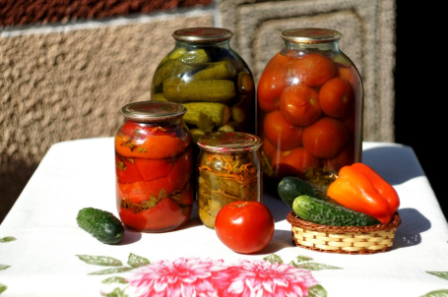
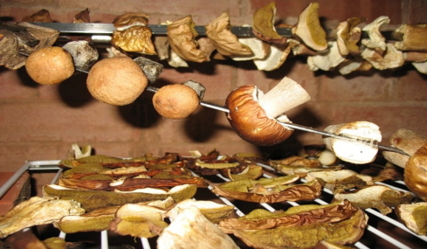
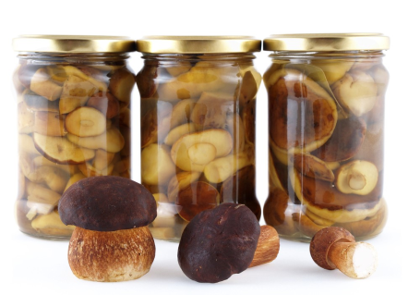
ЛЮДИ ДЕЛАЮТ ЗАГОТОВКИ НА ЗИМУ

Slide 9
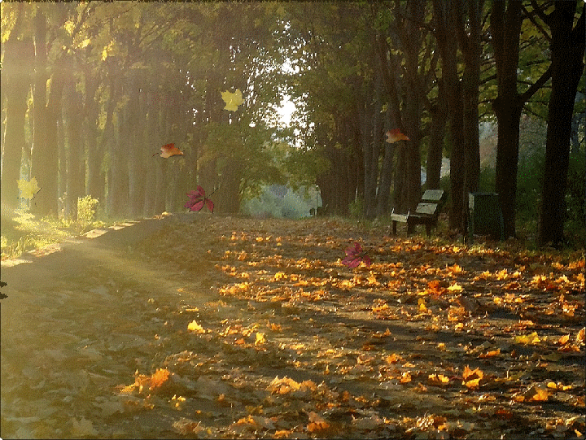
ОКТЯБРЬ. ЗОЛОТАЯ ОСЕНЬ.
Падают, падают
листья,
В нашем саду
листопад.
Желтые, красные
листья
По ветру вьются,
летят.

Slide 10

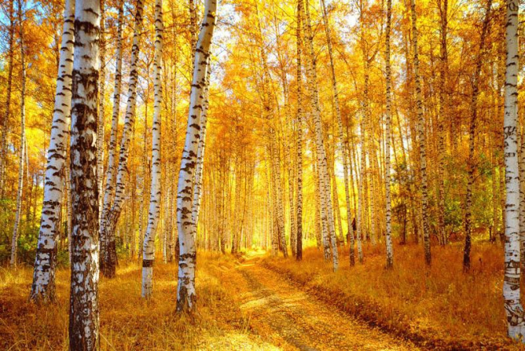
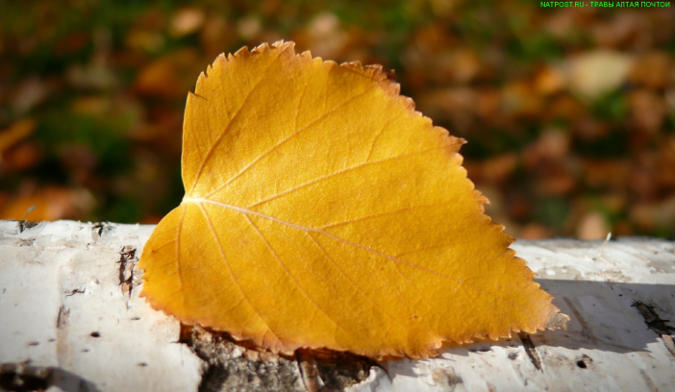

ЛИСТЬЯ БЕРЕЗЫ ЖЕЛТЕЮТ

Slide 11
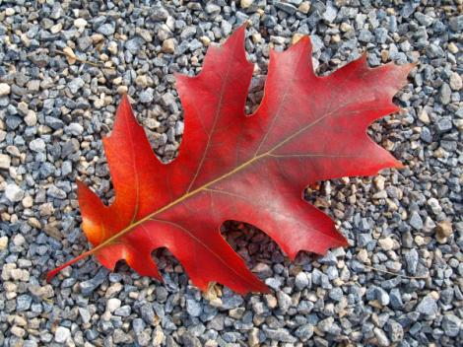
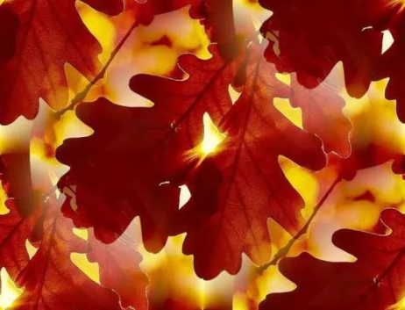
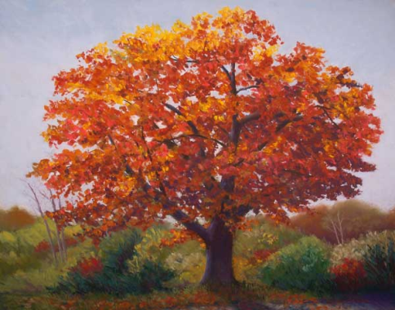
ДУБОВЫЕ ЛИСТЬЯ БАГРОВЕЮТ

Slide 12
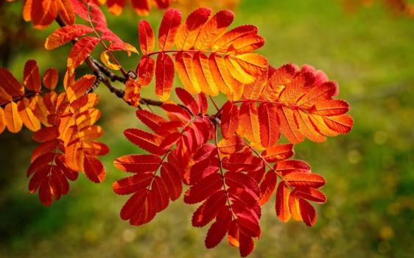

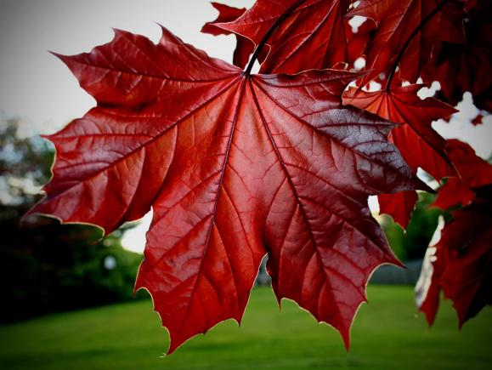
ЛИСТЬЯ РЯБИНЫ И КЛЕНА КРАСНЕЮТ

Slide 13
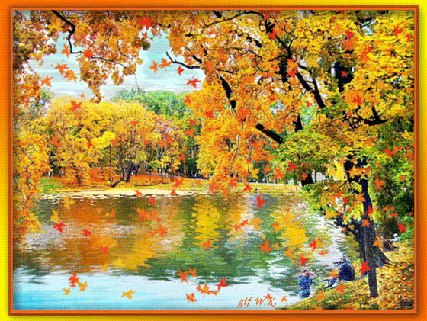
ЛИСТОПАД

Slide 14
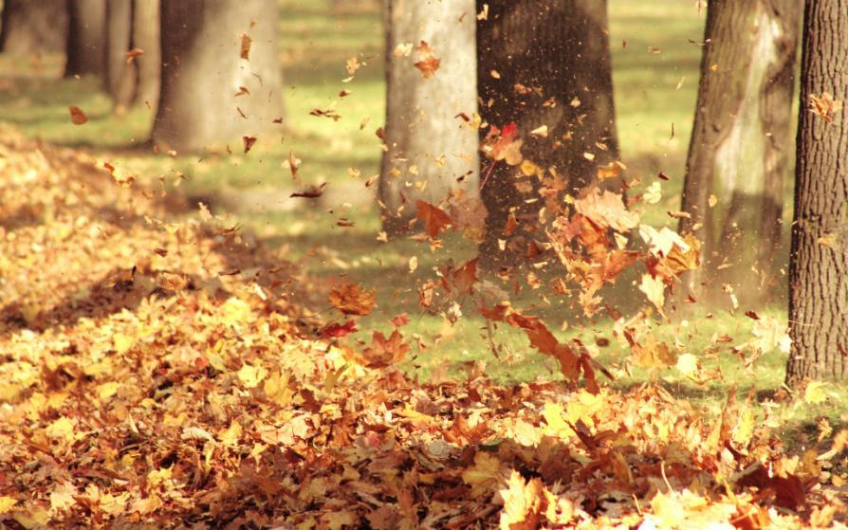
ВЕТЕР ГОНЯЕТ ПОД НОГАМИ ЛИСТЬЯ

Slide 15
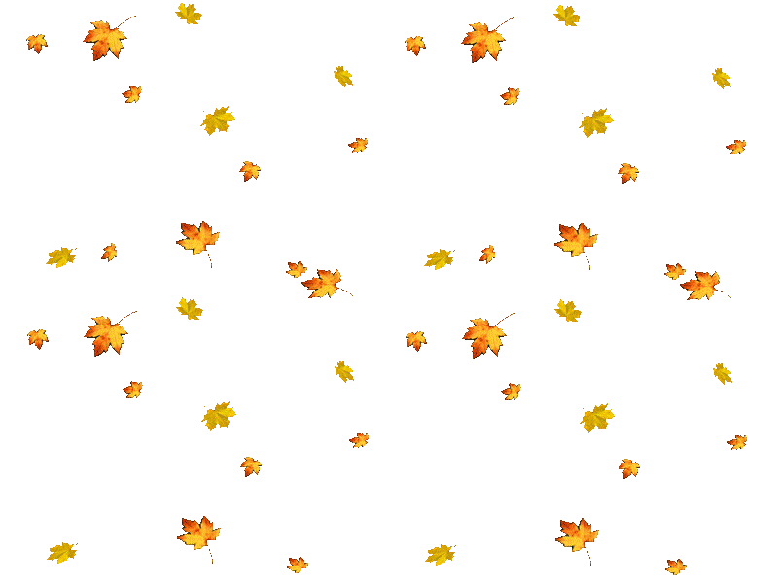
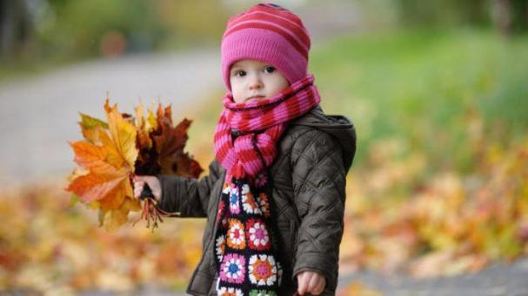
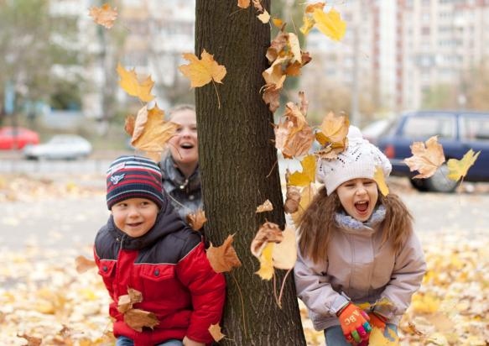
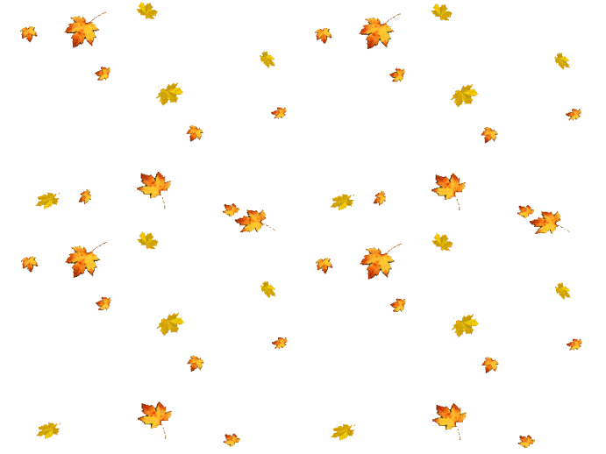
ОДЕЖДА НАША ИЗМЕНИЛАСЬ

Slide 16

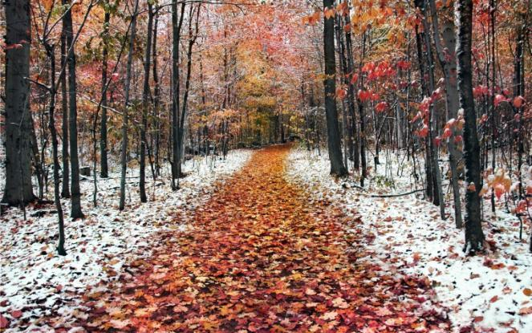
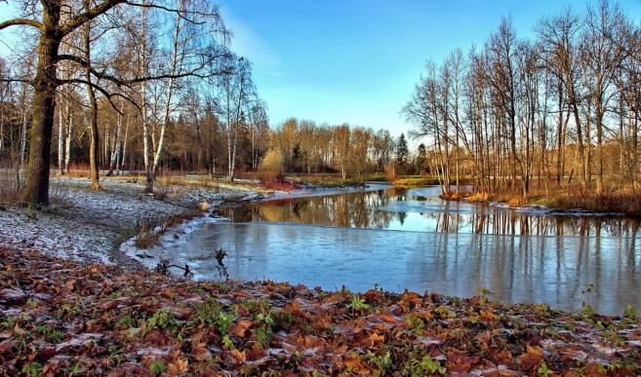
НОЯБРЬ. ПОЗДНЯЯ ОСЕНЬ.

Slide 17
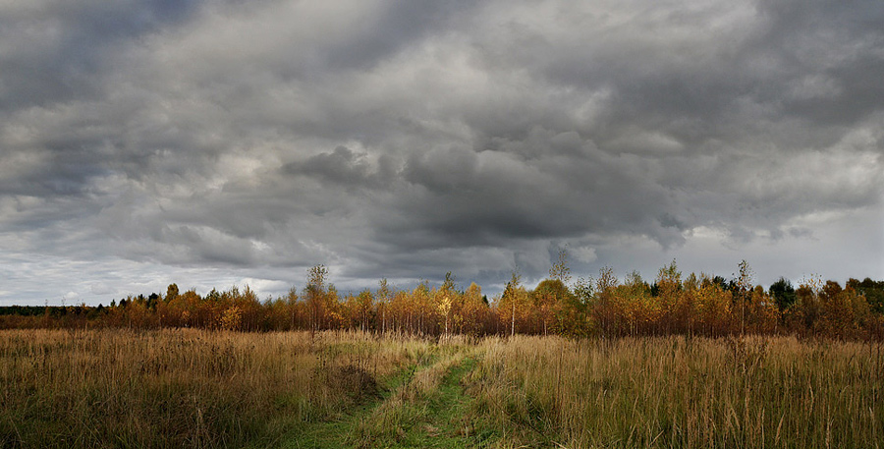
НЕБО ХМУРОЕ, ПАСМУРНОЕ

Slide 18
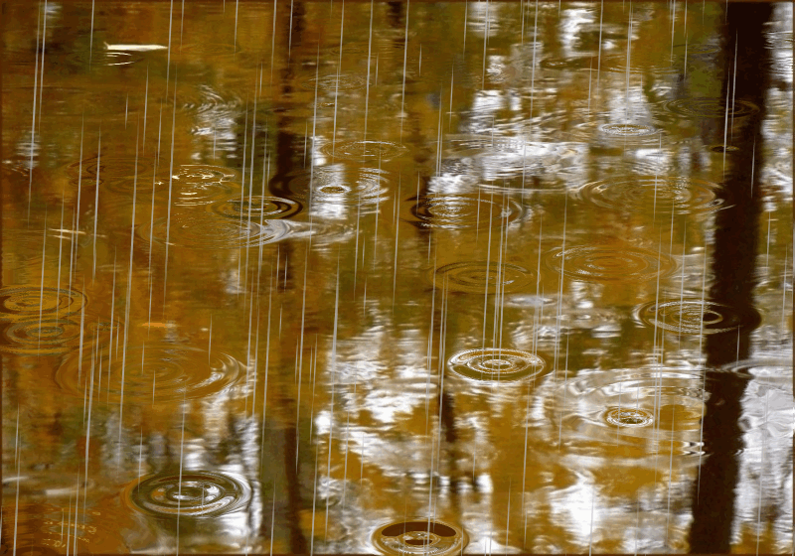
ВСЕ ЧАЩЕ ИДЕТ ДОЖДЬ

Slide 19
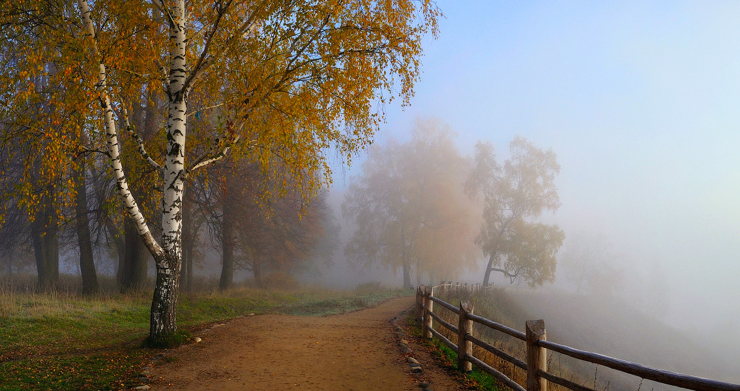
ЕЩЕ ОДНА ПРИМЕТА ПОЗДНЕЙ ОСЕНИ - ТУМАН

Slide 20
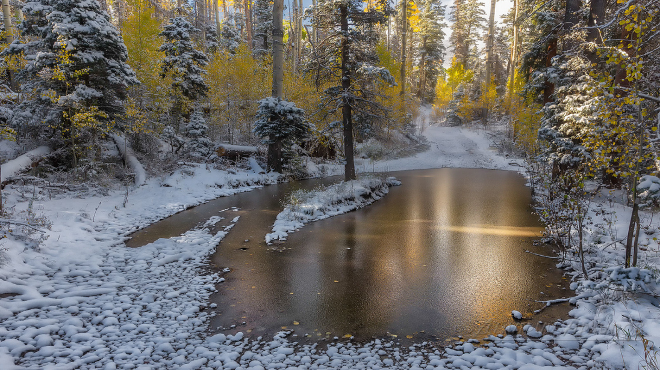
ПЕРВЫЙ СНЕГ

Slide 21

ЧТО ПРОИСХОДИТ С ПТИЦАМИ

Slide 22
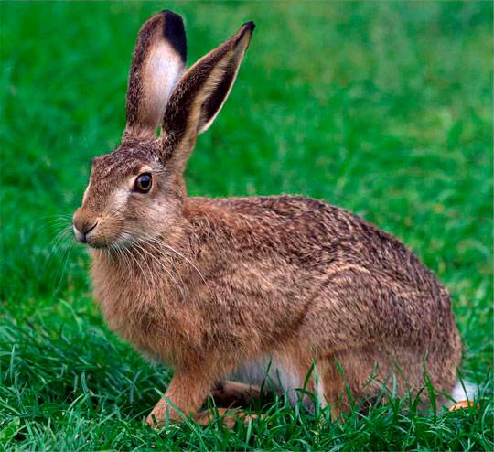
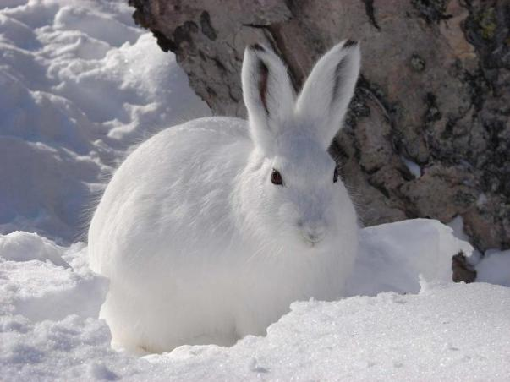
КАК МЕНЯЕТСЯ ЖИЗНЬ ЗВЕРЕЙ. ЗАЯЦ.

Slide 23
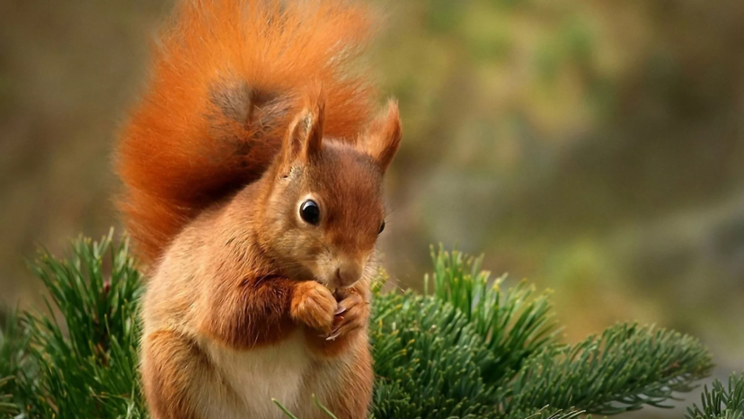
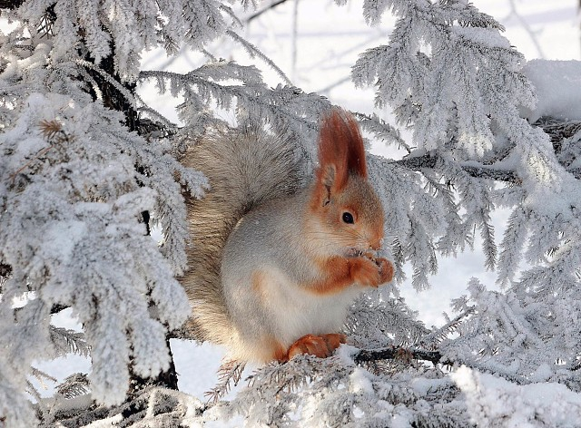
БЕЛОЧКА

Slide 24
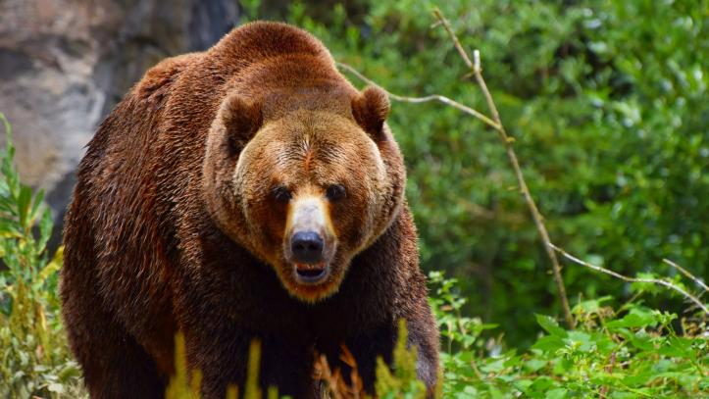
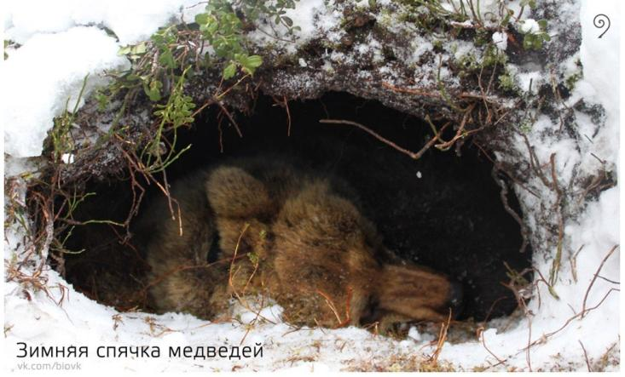
МЕДВЕДЬ

Slide 25
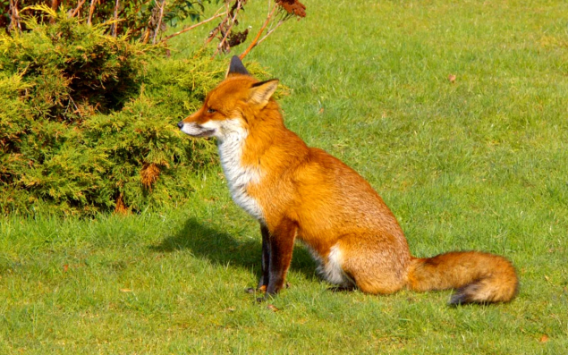
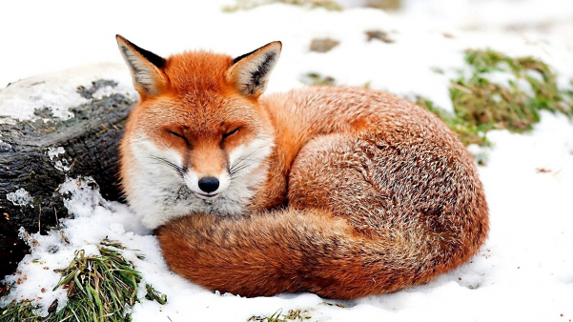
ЛИСА

Slide 26
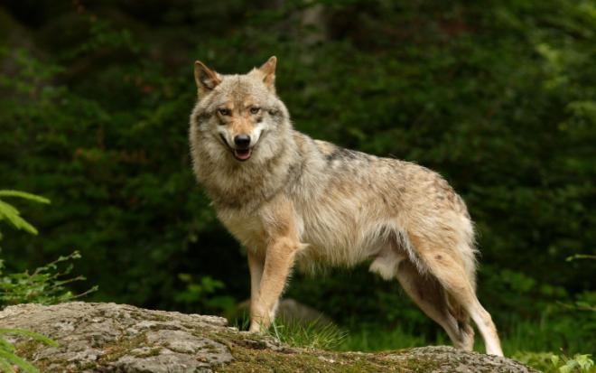
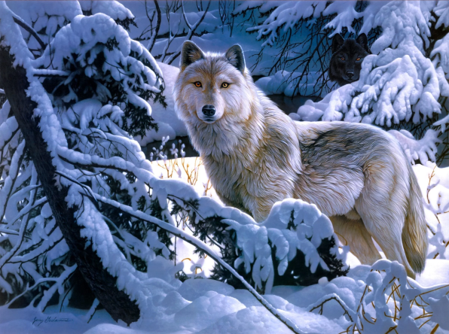
ВОЛК

